Slide 1
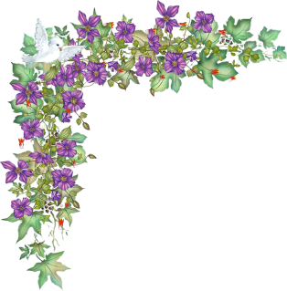
РАБОТА С ОФТАЛЬМОТРЕНАЖЕРАМИ В ДЕТСКОМ САДУ

Slide 2
Профилактика зрительных нарушений - актуальная тема. Болезни глаз у детей - не только медицинская, но и социально-психологическая проблема, потому что около 90% информации ребенок получает через органы зрения.

Slide 3
Зрительная гимнастика
Комплексы зрительной гимнастики основаны на авторских методиках
Э.С. Аветисова, Г.Г. Демирчогляна,
В.Ф. Базарного и др.

Slide 4
Зрительная гимнастика используется:
для улучшения циркуляции крови и внутриглазной жидкости глаз;
для укрепления мышц глаз;
для улучшения аккомодации (это способность глаза человека к хорошему качеству зрения на разных расстояниях);
для быстрого снятия зрительного утомления.
Гимнастику для глаз необходимо проводить регулярно 2-3 раза в день по 3-5 минут.

Slide 5
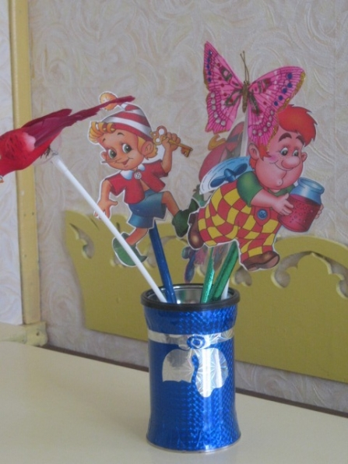
Упражнения для снятия зрительного напряжения
На конце указки прикрепляем яркий предмет ( бабочка, лошадка, самолетик и т.д.) и предлагаем вмести с ним отправиться в путешествие.

Slide 6
Использование лазерного
фонарика.
Игровые упражнения:
« Где зажегся огонек?» -- ориентировка в пространстве.
« Волнистая дорожка» -- прослеживание
« Пила», « Травка» и др.

Slide 7
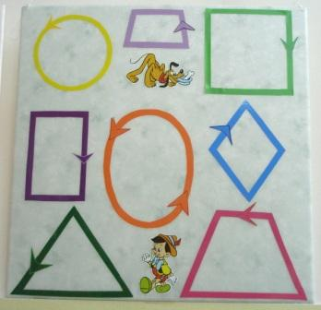
Работа
с офтальмотренажерами

Slide 8
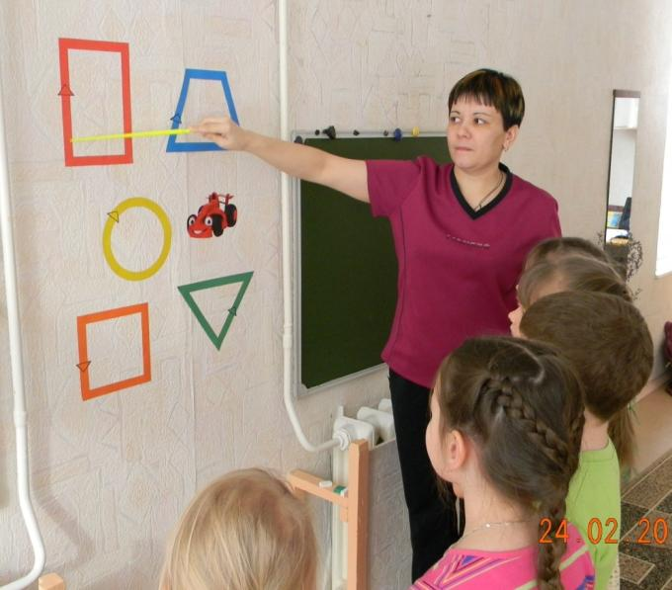
Этапы обучения детей работе на офтальмотренажерах
I. Подготовительный этап:
предлагаем детям следить глазами за указкой.

Slide 9
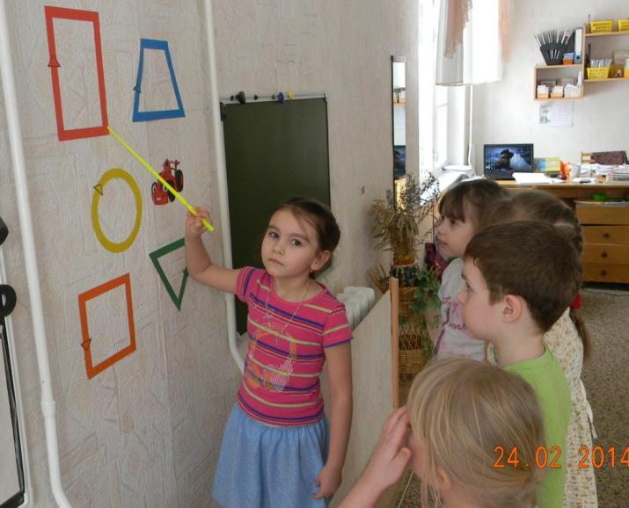
II.Основной этап:
ребенок ведет указкой по офтальмотренажеру. Педагог следит за точностью выполнения упражнения, помогает правильно проговаривать направления движений и их изменения на тренажере.

Slide 10
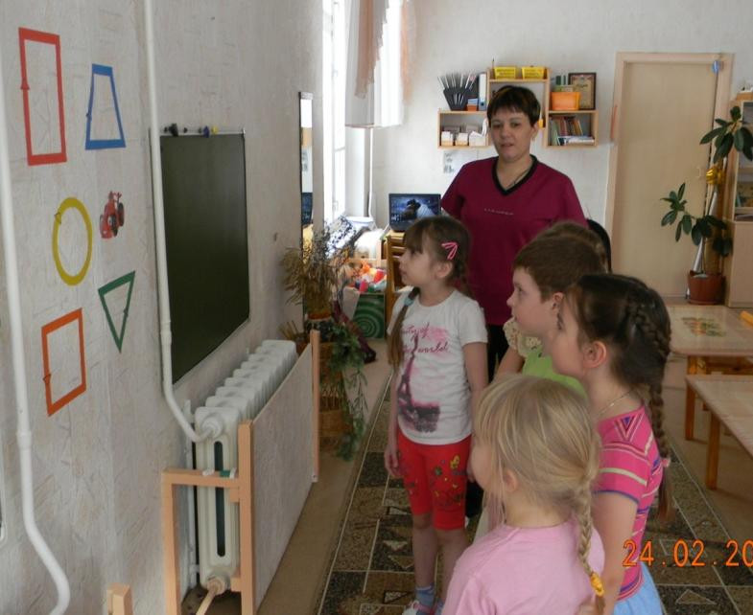
III.Заключительный этап:
дети самостоятельно, без указки работают на офтальмотренажере, прослеживая глазами и обязательно называя пространственные направления

Slide 11
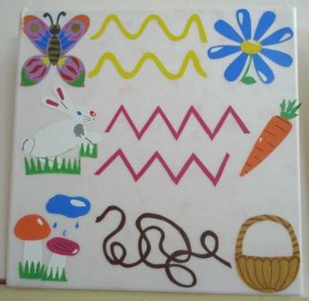
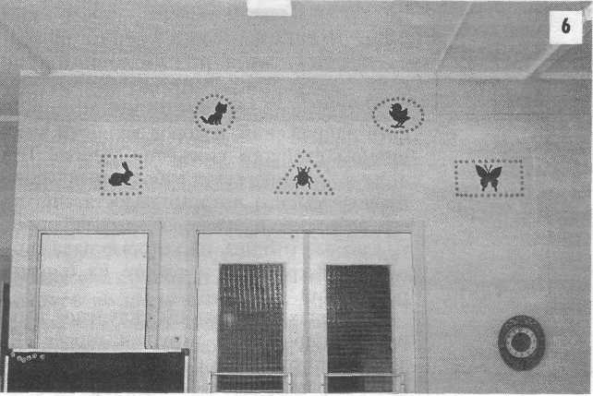
Работа с офтальмотренажерами,
расположенными на стенах групповой комнаты.

Slide 12
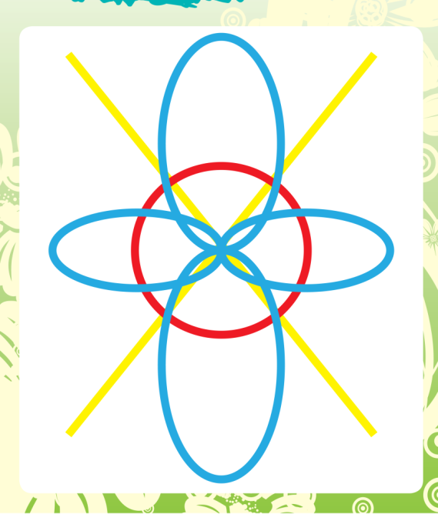
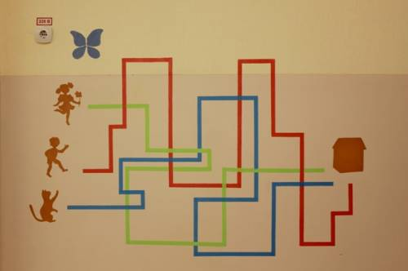
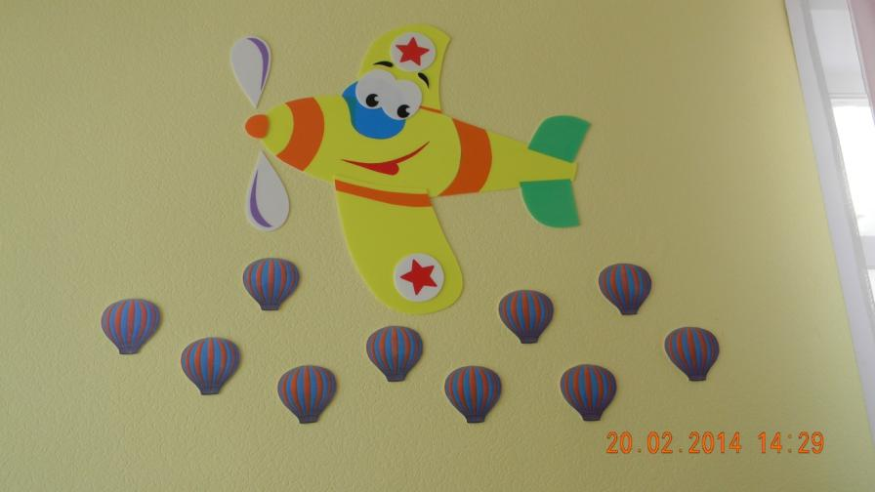
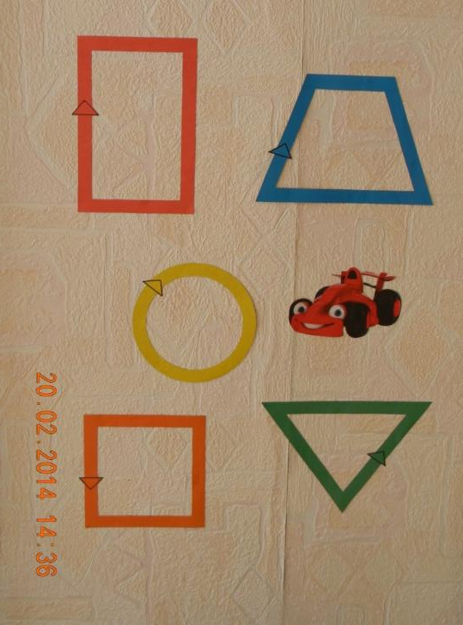
Разрабатывая большие офтальмотренажеры для детей, нужно внести в них игровой и познавательный сюжет

Slide 13
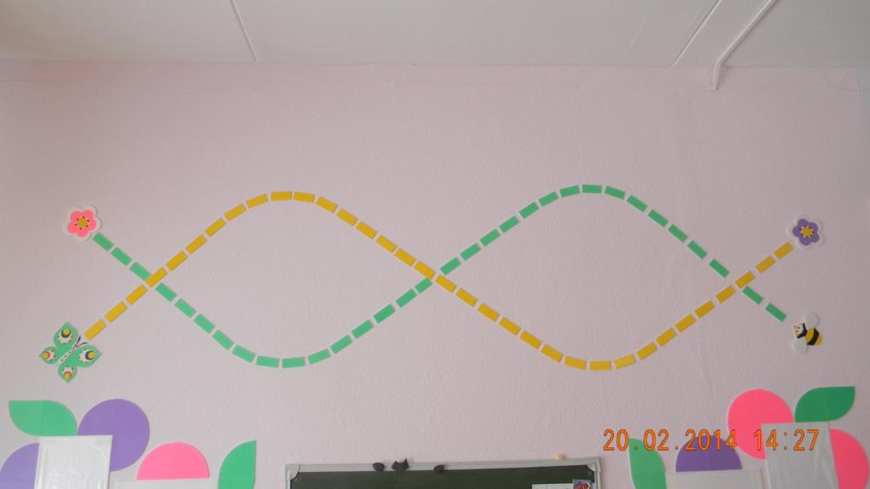
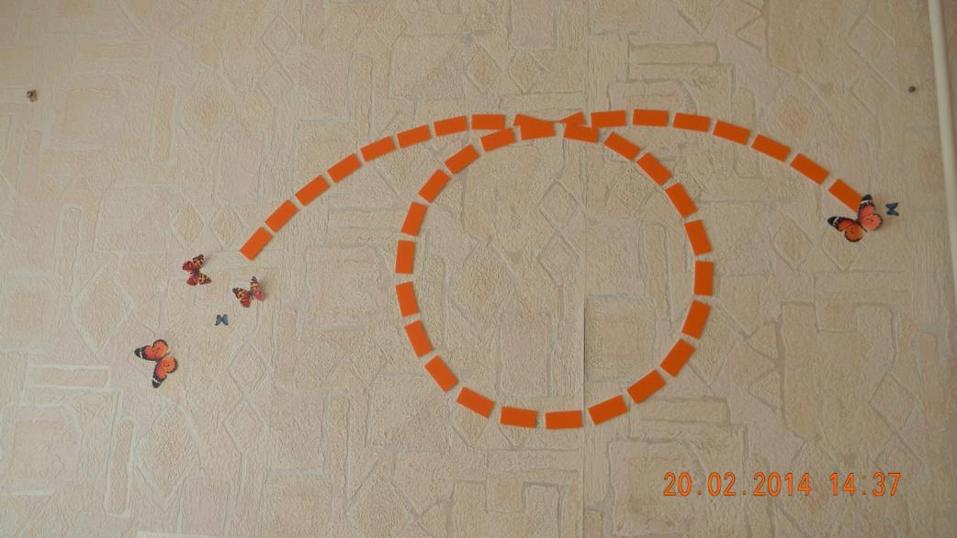
Игровое упражнение
«Весенние мотыльки»

Slide 14
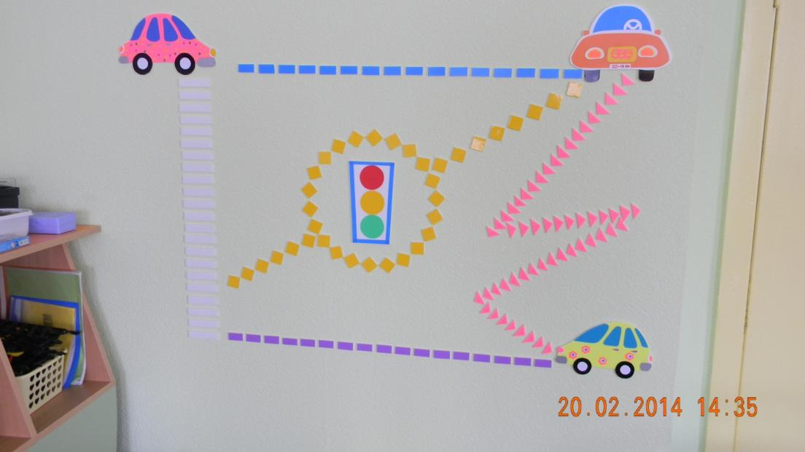
Игровое упражнение «Цветные дорожки»

Slide 15
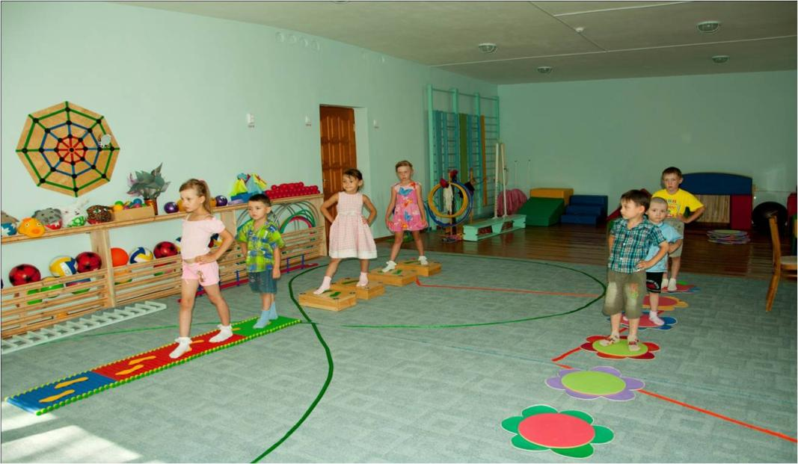
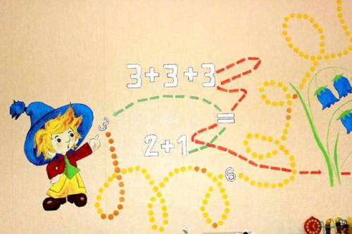
Игровое упражнение

